Slide 1
掌握气旋和反气旋及其影响下的天气特点。
掌握锋面气旋的形成及其判读。

Slide 2
阅读课本43页第一、二段，完成下列要求。
从气压分布状况而言，甲为______，乙为______， 从气流状况而言，甲为________，乙为________。
高压
低压
反气旋
气旋
低压或气旋，高压或反气旋，分别是对同一个天气系统的不同描述
1030
1035
1040
1010
甲
乙
995
1025
1000
1005
1020
1010
1015
1005
1015
1005
某时刻世界海平面的气压分布（局部）

Slide 3
低压与气旋
为什么低压从气流运动角度又称气旋
下图表示南、北半球近地面的气压分布状况，运用风的相关知识 画出图中各点的风向，并比较差异。
①
1000
⑤
1000
•
•
996
996
992
992
④
⑧
•
低
•
•
低
•
②
⑥
•
•
③
⑦
北半球
南半球
北半球：逆时针方向
气旋是中心气压低、四周气压高的大气水平涡旋
（气流从四周向中心辐合）
南半球：顺时针方向

Slide 4
高压与反气旋
为什么高压从气流运动角度又称反气旋
下图表示南、北半球近地面的气压分布状况，运用风的相关知识 画出图中各点的风向，并比较差异。
①
1008
⑤
1008
•
•
1020
1020
1032
1032
④
⑧
•
高
•
•
高
•
②
⑥
•
•
③
⑦
北半球
南半球
北半球：顺时针方向
反气旋是中心气压高、四周气压低的大气水平涡旋
（气流从中心向四周辐散）
南半球：逆时针方向

Slide 5
课本44页活动
气旋、反气旋与天气
低压
近地面
高压
气旋与天气（北半球）
反气旋与天气（北半球）
辐合上升
下沉辐散
中心气流的运动状况，气旋：___________，反气旋：___________。
若空气中含有大量水汽，气旋控制下的地区会出现_________天气， 原因是_____________________________________________。
反气旋控制下的地区可能出现的天气，以我国为例， 冬季：___________________天气，夏季：___________________天气。
阴雨
气流上升，温度下降，水汽易凝结成云致雨
寒冷、干燥的晴朗
炎热、晴朗的高温

Slide 6




右手
北半球
低压
高压
气旋
反气旋
左手
南半球
低压
高压

Slide 7
旋风构造

Slide 8
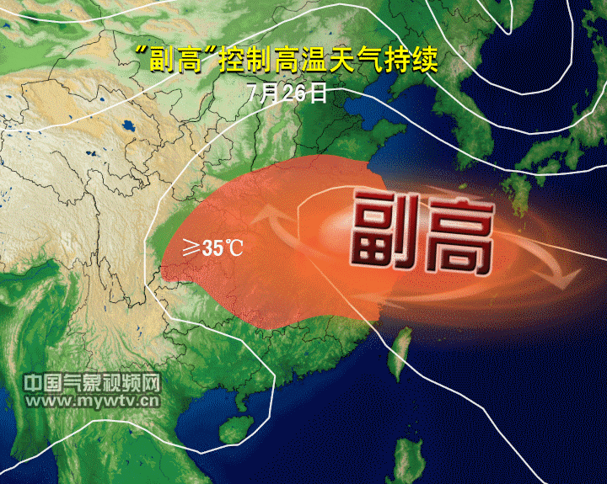
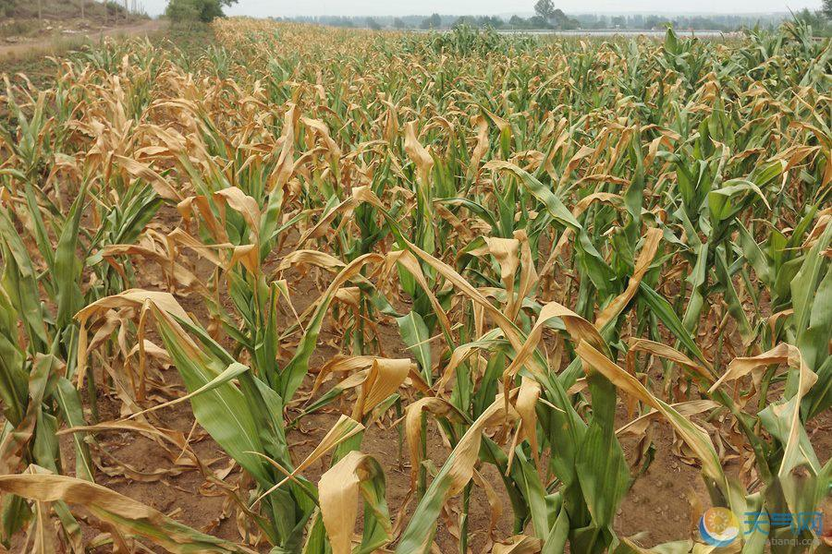
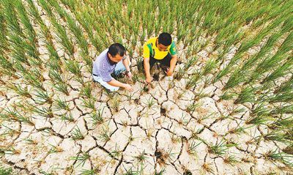
“副高”
——西太平洋副热带高压
—— 反气旋
地点：
时间：
长江中下游地区
7、8月
（伏旱）

Slide 9
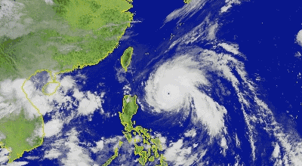
天气实例
灾害：
有利：
强风、暴雨和风暴潮
缓解高温酷暑和旱情
台风
（飓风）
我国主要影响区域：
东南沿海
—— 热带气旋
时间：
夏秋季节

Slide 10
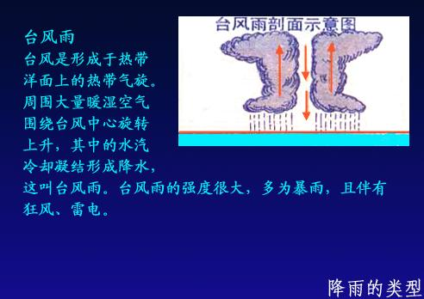
台
风
眼
旋涡风雨区
旋涡风雨区
外围大风区
外围大风区

Slide 11
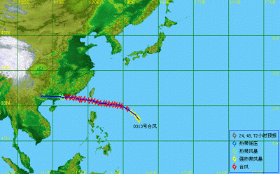
当13号台风（杜鹃）的台风中心位于广州以东100千米时，广州的风向为
A.东北风 B.西北风 C.东南风 D.西南风
低
1000
1002.5
1005.0
---- 2003年 0313号台风 杜鹃（DUJUAN）

Slide 12
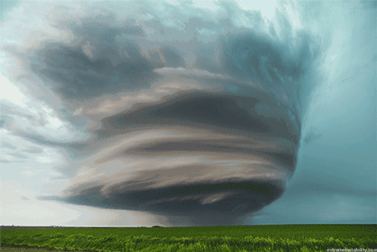
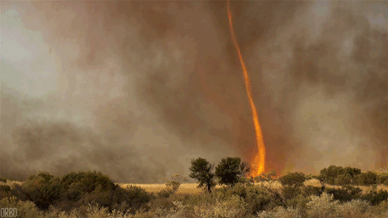
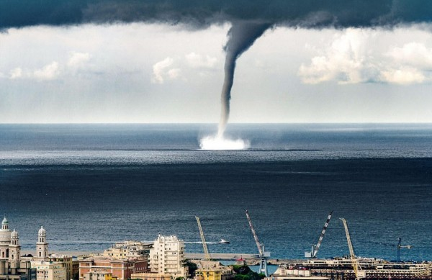
①
②
气旋
③
龙卷风
火龙卷
①
②
③
水龙卷

Slide 13
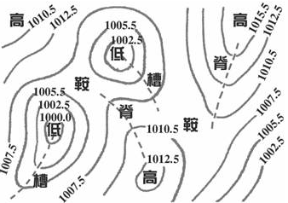
低压槽与高压脊
高压脊、高压少雨；低压槽、低压多雨
高压脊：从高压中心延伸出来的脊
低压槽：从低压中心延伸出来的槽
Page ▪ 13

Slide 14
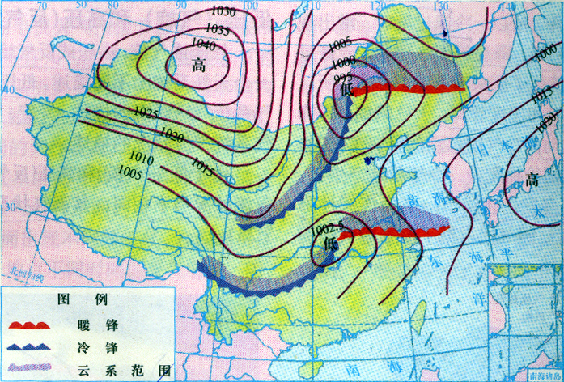
锋面气旋
1、锋面气旋：是指形成于气旋的低压槽中的锋面
Page ▪ 14

Slide 15
高压脊和低压槽及其两侧的气流怎样运动？(北半球为例）
高压脊线上气流下沉
高压脊线两侧气流以辐散为主
Ｄ
Ａ
高
Ｃ
Ｂ
高压脊
冷
Ｄ
低压槽线上气流上升
低压槽线两侧气流以辐合为主
Ａ
冷
低
低压槽
Ｃ
暖
Ｂ
暖
低压槽线附近常形成锋面

Slide 16
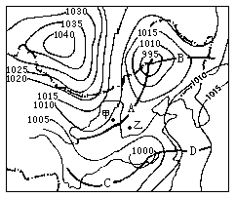
（二）、锋面气旋的判断与解题
锋面气旋解题步骤
1、 找出低压中心（数值最小）
2、 画出低压槽（数值往高凸）
3、 判断出冷气团暖气团位置（纬度高的 是冷气团，纬度低的是暖气团）
4、 判断锋面运动方向（画出实际风向）
5、 画上锋面符号（三角形或半圆）
6、 判断雨区位置、各地天气状况、风速
Page ▪ 16

Slide 17
锋面气旋
北
1025
1025
1000
1000
975
975
低
低
北半球
南半球
图例
气流方向
雨带

Slide 18
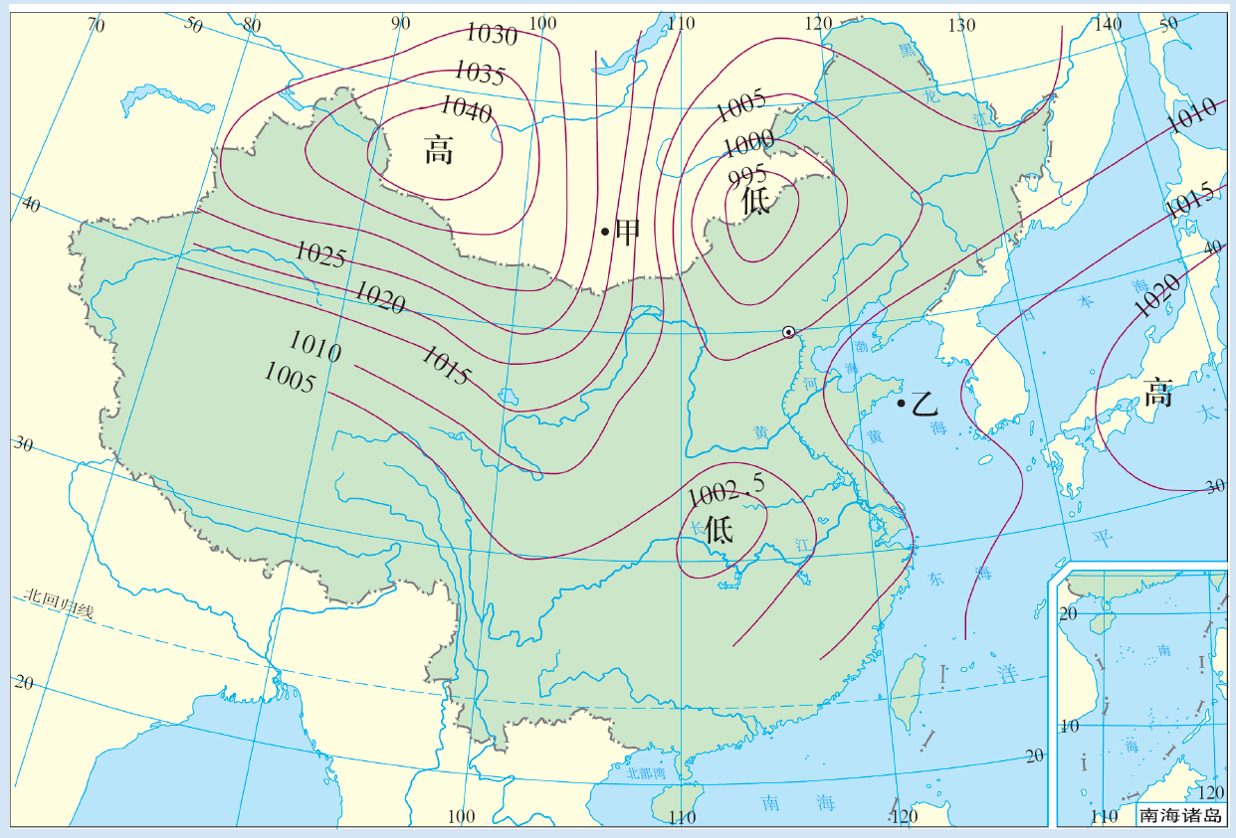
地面气旋与锋面联系在一起，称为锋面气旋
•
丙
冷
暖
北京
B
A
读某时刻世界海平面气压分布（hPa）图（局部），完成下列要求。
曲线A、B，属于高压脊线的是_____，属于低压槽线的是______。
画出甲、丙两地及北京的风向。根据风向及气团的性质，A、B处 能形成锋面的______，且锋的类型为_________。
A
B
B
冷锋

Slide 19
锋面气旋
•
丙
冷
C
冷
暖
北京
B
南半球锋面气旋
锋面气旋特点
E
1005
•
暖
F
左冷右暖
1000
①
995
低压中心的左侧冷锋，右侧暖锋
冷
③
冷
北逆南顺
②
•
•
锋面移动方向组合
（气旋的水平气流方向）

Slide 20
比较项目 |  | 气旋 | 反气旋
气压状况
气流状况 | 水平 | 低空： 北半球： 南半球： | 低空： 北半球： 南半球：
 | 垂直 | 中心气流： | 中心气流：
天气 |  | 多______天气 | 多______天气
实例
低压
高压
辐合(从四周向中心)
辐散(从中心向四周)
逆时针方向
顺时针方向
顺时针方向
逆时针方向
上升
下沉
阴雨
晴朗
台风（飓风）
龙卷风
伏旱（长江中下游）
秋高气爽（我国北方）
左侧低压槽 —— 冷锋
锋面气旋
右侧低压槽 —— 暖锋

Slide 21
【盲区扫描】
1.冷气团温度不一定低，暖气团温度不一定高。
冷气团和暖气团都是一个相对概念，是与该气团到达地区的温度相比较而言的。
2.锋面活动不一定都带来降水。
锋面经过时一定会带来天气变化，但不一定产生降水。当暖气团比较干燥时，就不能形成降水。
3.低气压带与低气压不是一回事。
低气压带是呈带状存在的气压较低的区域，其控制范围较大；低气压是指中心气压较四周低的块状气压分布，影响范围相对较小。

Slide 22
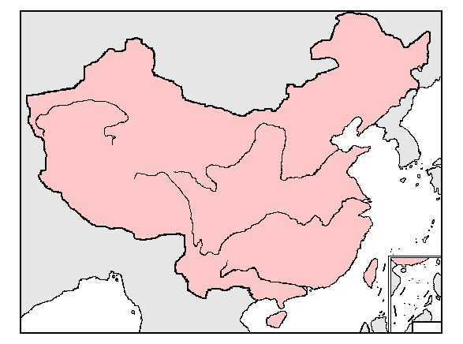
我国锋面雨带的南北推移
夏季风的进退
华北、东北
东部地区雨带推移
7、8月
长江中下游地区
9月
6月
南部沿海地区
5月
10月
我国东部地区主要雨带图
Notes:
22

Slide 23
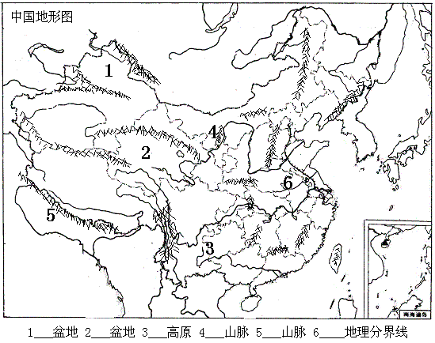
北太平洋副热带高压与我国雨带的推移及水旱灾害
3.4.5月华北地区春旱
7、8月长江中下游地区，伏旱
副高势力强,则南旱北涝
副高势力弱,则南涝北旱
返回

Slide 24
注意：
1、时间上：
季风气候下，由于雨热同期，降水季节变化大
（年变率大），夏秋季多暴雨，冬春季节降水少，
故易出现水旱灾害。（尤其我国华北地区春旱严重）
2、空间上：
副高北移快，势力强，则夏季风势力强，进得快
北
涝
南
旱
北
旱
南
涝
（1）副高北移快，势力强，则夏季风势力强，进得快
——北涝南旱
（2）副高北移慢，势力弱，则夏季风势力弱，进得慢
——北旱南涝
副高北移慢，势力弱，则夏季风势力弱，进得慢

Slide 25
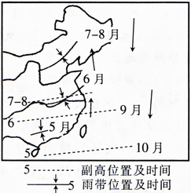
季风活动与我国锋面雨推移规律 （正常年份）：
五月，南部沿海进入雨季；
六月，长江中下游“梅雨”；
七、八月，华北、东北多雨、江淮地区进入伏旱天气；
九月，雨带迅速南移；
十月，雨季结束。
南方雨季开始早，结束晚，雨季长，降水多；
北方雨季开始晚，结束早，雨季短，降水少；
季风活动不稳定，降水季节、年际变化大，旱涝灾害多发，夏季风强，南旱北涝；
夏季风弱，南涝北旱。

Slide 26
季风对其它地理要素的影响
对降水影响：雨热同期，降水集中在夏季
对农业影响：降水特点利于农业生产，但旱涝灾害多发，影响农业发展

Slide 27
4
①北进过程主要是暖锋。
②南退过程主要是冷锋。
③6月江淮流域主要是准静止锋。
5、正常年份雨带推移规律。
5月：南部沿海进入雨季。
6月：长江中下游形成“梅雨”。
7～8月：雨带移至华北、东北。
9月：雨带南撤。10月：雨季结束。
4、锋面类型。

Slide 28
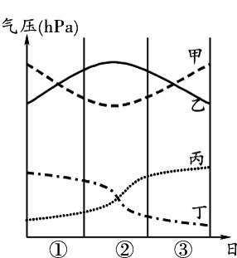
读某地四种不同天气系统过境前后气压变化示意图，完成下列1-2题。
关于四种天气系统的判断, 正确的是
A. 甲是暖锋过境
B. 乙是高压过境
C. 丙是低压过境
D. 丁是冷锋过境
四种天气系统与其影响下可能出现的天气现象，组合正确的是
A. 甲——台风
B. 乙——我国北方夏季的暴雨
C. 丙——长江流域的伏旱
D. 丁——寒潮
气旋
[答案]
反气旋
冷锋
暖锋

Slide 29
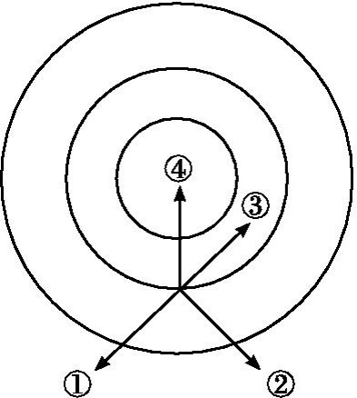
读等压线分布图，图中箭头表示风向及其受力情况，完成3～4题。
从气流运动看，该图表示的是
A. 北半球气旋
B. 南半球气旋
C. 北半球反气旋
D. 南半球反气旋
若该天气系统位于上海以东的 洋面上，则上海吹
A. 东南风
B. 西南风
C. 偏东风
D. 偏北风
上海
•
水平气压梯度力
风向
[答案]
摩擦力
地转偏向力

Slide 30
下图中a、b、c、d四地为甲地气旋过境时的风向。图中甲地
d 偏西风
N
•
•
a
甲
•
偏南风
b 偏北风
•
c
偏东风
位于北半球
位于南半球
天气晴朗
昼夜温差增大
[答案]

Slide 31

读“锋面气旋示意图”，完成6～7题。
6．该锋面系统 ( )
A．位于北半球中纬度
B．位于南半球中纬度
C．中心区域盛行下沉气流
D．外围区域盛行上升气流
7．图中四点属于暖气团控制下的是 ( )
A．ab B．bd C．ac D．cd
B
[答案]
C

Slide 32
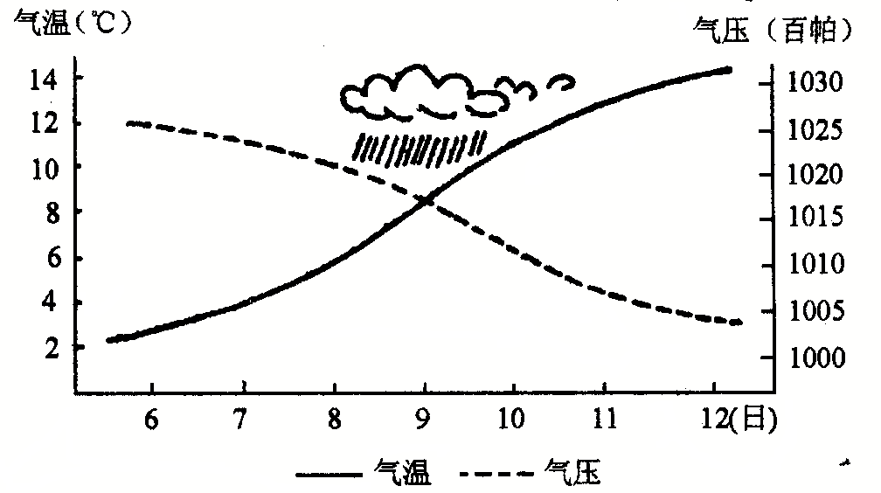
8、右图为某中学气象小组测得当地2月份数日的气象统计资料，读图回答：
（1）2月6日－12日气压变化呈___ 趋势，气温变化呈______ 趋势。
（2）2月6日前后该地受 气团控制，2月12日前后受 气团控制。
（3）这种天气变化是由于_____ 锋过境造成的，锋面过境大致是在____日前后，该锋面过境时降水的特点是___________________________。
下降
上升
气温
气压
冷
暖
暖
9
连续性降水，但强度不大

Slide 33
判断以下天气现象所属的天气系统。
(反气旋)
（1）我国北方秋高气爽
（2）冬春季节的大风、沙暴和寒潮天气
（3）一场春雨一场暖
（4）一场秋雨一场凉
（5）夏秋影响我国东南沿海的台风
（6）6—7月份长江中下游的梅雨天气
（7）7—8月份长江中下游的伏旱天气
（8）北方夏季的暴雨
(冷锋)
(暖锋)
(冷锋)
(气旋)
(准静止锋)
(副高、反气旋)
(冷锋)

